Slide 1

Machine Learning 2
Dr. Leon Felipe Palafox Novack
lpalafox@up.edu.mx

Slide 2
Ejemplo
Tenemos un set de datos.
Creemos que con hacer el modelo basta.
Cientifico ML: Son todos los datos necesarios?
PM: En realidad es un modelo que es justo/ético
Usuario: Puedo saber por que me dio una predicción en particular?

Slide 3
Interpretabilidad (XAI)
2

Slide 4
Interpretabilidad
No se trata de hacer todos y cada uno de los modelos interpretables.
IoT, Sensores, etc
No se trata acerca de entender todos y cada uno de los pormenores del modelo entrenado.

Slide 5
Interpretabilidad
No esta en contra de modelos sumamente complejos.
No solo se trata de temas éticos y de confianza.

Slide 6
Interpretabilidad
La capacidad de entender las consecuencias del modelo que estamos usando y de asegurarnos de que lo que estamos prediciendo va acorde a las necesidades del negocio.

Slide 7
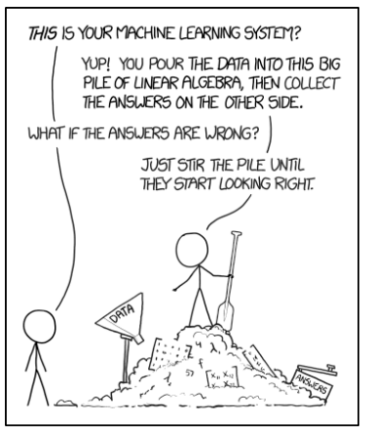
Por que es importante
La correlación de muchos datos no siempre implica una causalidad

Slide 8
Importancia
Nos ayuda a mitigar sesgos, tomar en cuenta contexto.
A evitar tratar el modelo como una caja negra.

Slide 9

Model Agnostic
Este tipo de herramientas son insensibles al tipo de modelo que se este usando.
Solo se necesitan etiquetas y predicciones
No le interesa la estructura interna.
Se adaptan a los usuarios específicos que lo estén usando.

Slide 10
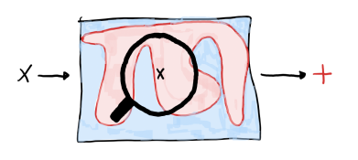
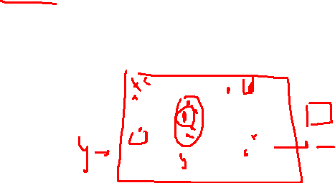
LIME
Local Interpretable Model-Agnostic Explanations (LIME)

Slide 11
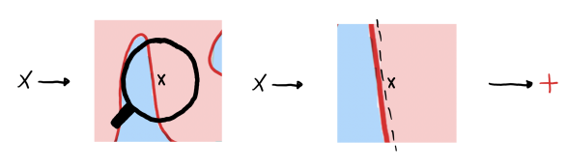
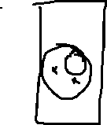
LIME
Las explicaciones globales pueden ser muy complicadas.
Nos enfocamos a las explicaciones locales.

Slide 12
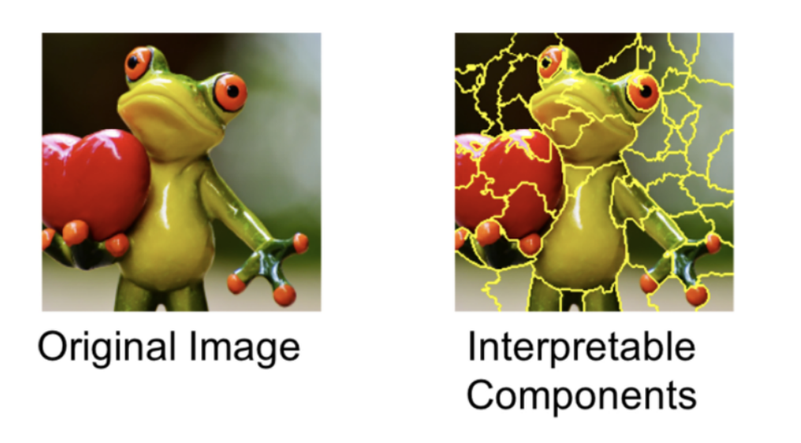
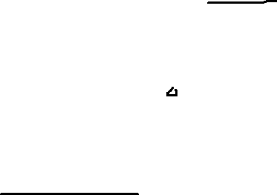
LIME
Método:
Simplificar un modelo global al insertar una variable perturbada y ver como cambian las predicciones.
Utilizar un modelo mas sencillo para aprender de esas perturbaciones.

Slide 13
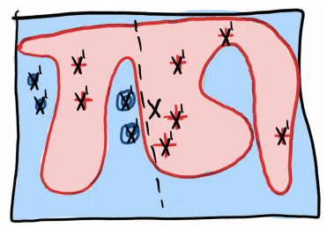
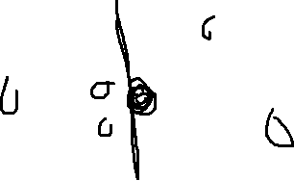
LIME

Slide 14
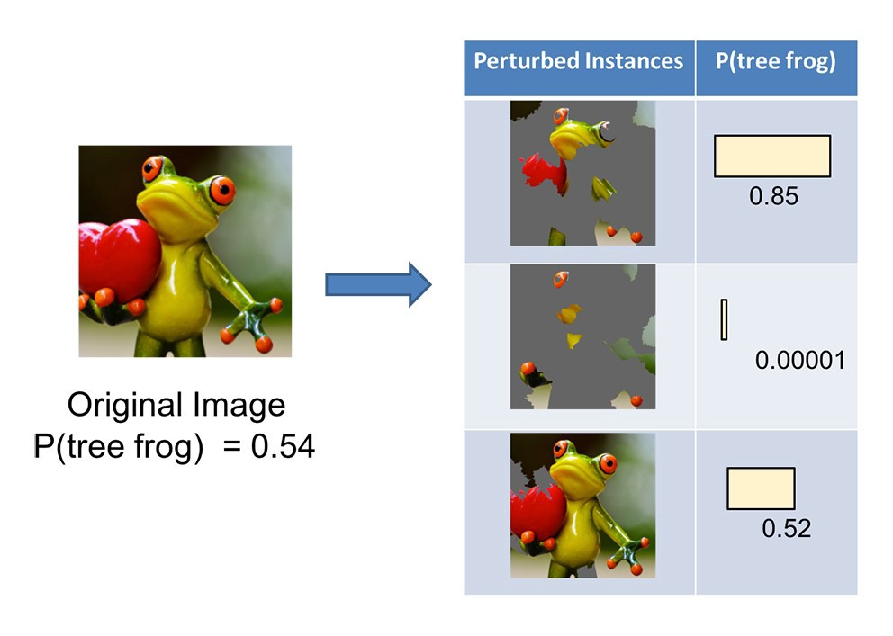
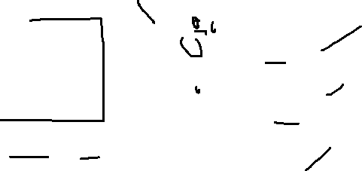
LIME

Slide 15
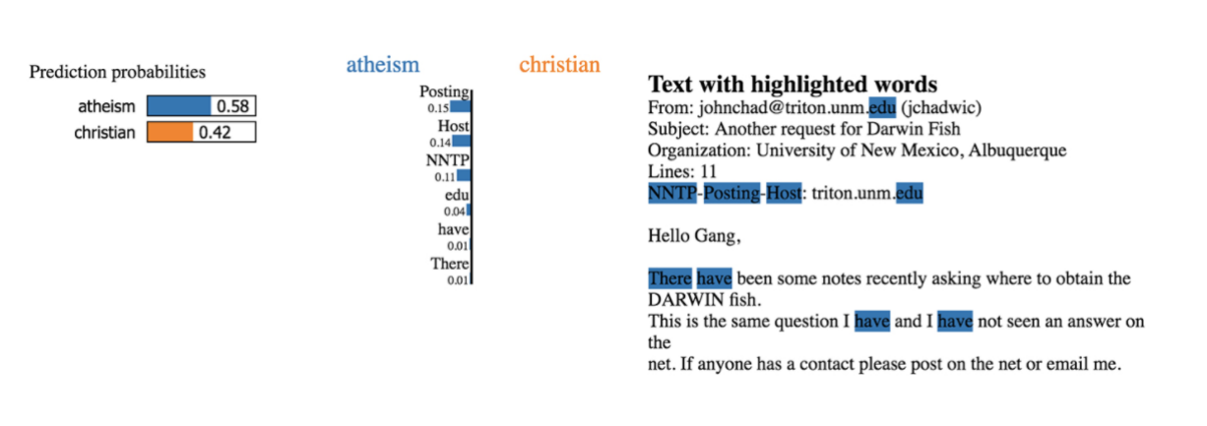

LIME

Slide 16
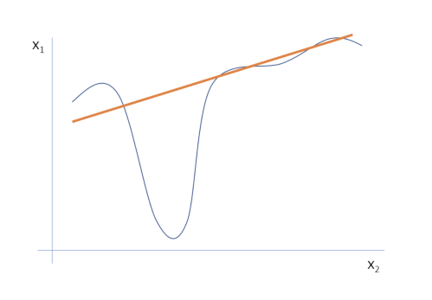

LIME - Problemas
Las aproximaciones locales son muy limitadas.
La localidad depende demasiado del set de datos.

Slide 17
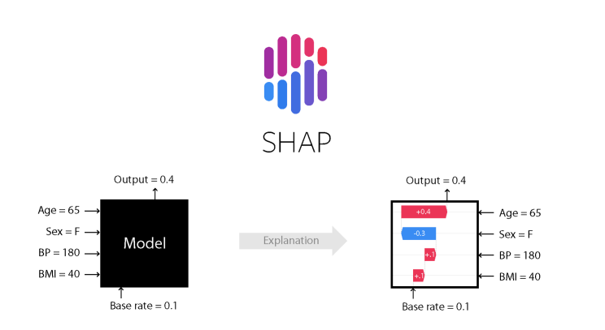
SHAP
Shapley Additive exPlanations
Da las explicaciones usando locación de crédito dada por los valores Shapley
Permite explicaciones globales y locales.

Slide 18
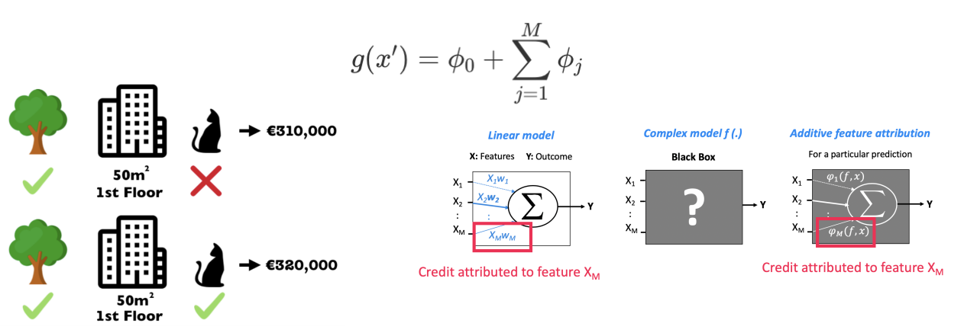
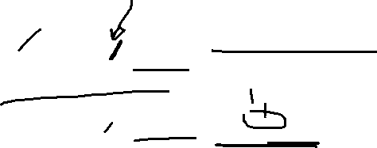
SHAP
El valor Shapely es la atribución marginal de cada uno de los features dadas todas las probabilidades y ordenamientos. Considera propiedades aditivas, de simetría y eficiencia.

Slide 19
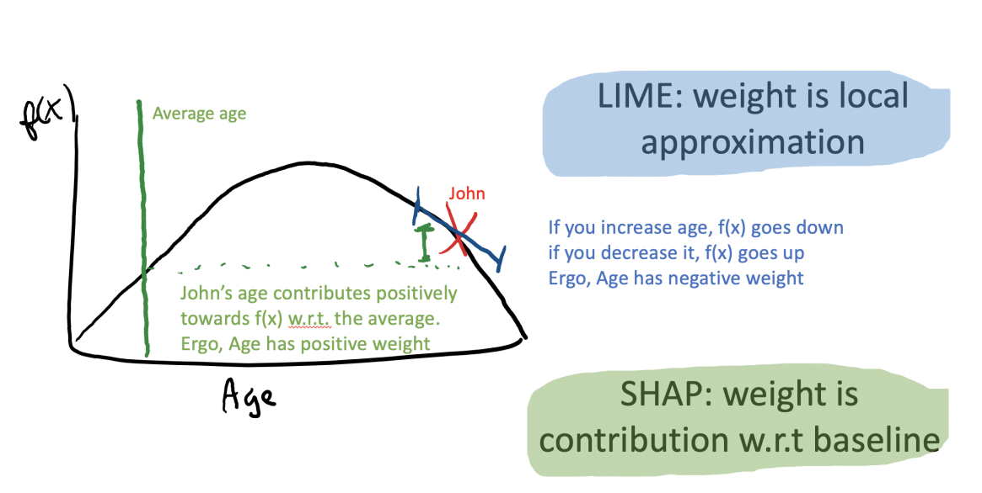
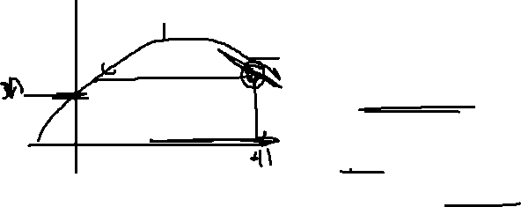

Slide 20
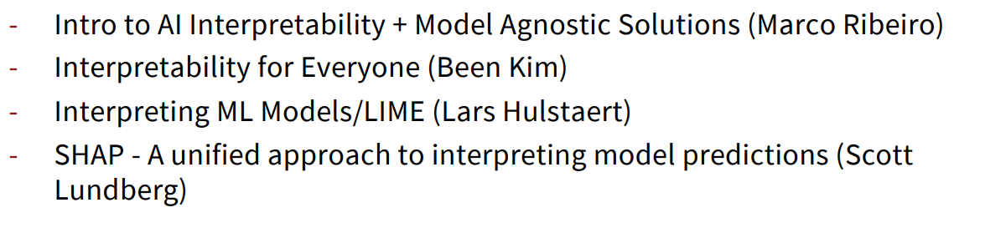
Recursos

